Slide 1
Словарь по стилю денди в романе А.С.Пушкина «Евгений Онегин»
Москва - 2014

Slide 3
Словарь по стилю денди в романе А.С.Пушкина «Евгений Онегин»
Составитель Ширяева Екатерина
Под редакцией Харламовой И.Н.
Москва - 2014

Slide 4
Во время, описываемое А.С. Пушкиным в “Евгении Онегине”, стиль одежды "Dandy" являлся самым популярным стилем, причем данный стиль представлял собой не просто подбор “красивых вещичек”, а имел определенный смысл, которым наделили его создатели.
ДЕНДИ́ЗМ дэ, дендизма, мн. нет, ·муж. - образ жизни и поведения денди, стремление быть денди.
(Большой толковый словарь современного русского языка Д.Н. Ушакова)
ДЕНДИЗМ -м. устар. Изысканность, щегольство.
(Новый словарь русского языка. Толково-словообразовательный. Т.Ф. Ефремовой)

Slide 5
Сущность Дендизма
Сущность дендизма в большинстве источников описывается как “исчезновение метеора”, “электрический заряд”, “игра опала”, рождающаяся “из сочетания оттенков спектра”. Все эти эпитеты, при помощи которых дано описание данного стиля, представляют собой прямое сравнение с силой, мощью, грозой, непокорной и неподвластной. Удивительно, что именно так трактуется настоящее значение дендизма, а за привычной ему характеристикой “аккуратный” или “щеголь” подразумевается совсем иное.

Slide 6
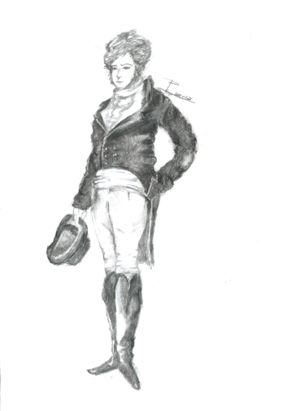
ПРИНЦИПЫ ДЕНДИЗМА
Как и любой стиль, «Денди» имеет несколько принципов, которым необходимо следовать

Slide 7
I принцип Дендизма
«Заметная незаметность». Костюм не должен привлекать внимание к владельцу, но обязан соответствовать самым строгим требованиям. Костюмы «Dandy» отличает в первую очередь хороший крой и благородство ткани; швы не скрыты и подчеркивают конструктивные линии, тело клиента «строится» с помощью незаметных толщинок, солидной подкладки, системы мелких вытачек, а искусство портного подчеркивают видимые швы и сбалансированные пропорции. Французский хроникер 1811 года писал: «...пусть ваш фрак великолепно сидит, пусть ваша шляпа — чудо легкости и ваше белье ослепительно бело, а сапоги сверкают как черное дерево, но, если ваши брюки неудачны, морщат на коленях и наверху, вы погибший человек. У вас все равно вид провинциального свертка, который можно только что сдать в почтовый дилижанс...»

Slide 8
II принцип Дендизма
«Сила детали». На минималистском фоне костюма должна присутствовать хотя бы одна знаковая деталь. Иногда она может быть тайной, например подкладка из цветного шелка на пиджаке или вышивка на отвороте манжета, которая может быть обнаружена, только если сам владелец захочет ее показать. Важнейшая символическая нагрузка в стиле денди падает на аксессуары: монокль, лорнет, трость, табакерки и др.

Slide 9
III принцип Дендизма
«Продуманная небрежность». Денди должен уметь нарушать канон. Ведь он не манекен, а владеющий собой master of the game (букв. «мастер игры»). Наряд денди может сочетать яркий трикотажный галстук со строгим классическим костюмом. Этот костюм для современников нес на себе признаки непредсказуемости и иронии, которыми вообще была пропитана эпоха.

Slide 10
ЗНАЧЕНИЕ КОСТЮМА
Костюм является непосредственным средством самовыражения человека, подчеркивающим его статус и положение в обществе.
Каждый человек надевает тот костюм, который он считает наиболее удобным, комфортным для себя.
Одежда человека полностью соответствует характеру ее носителя, поэтому ее можно назвать "визитной карточкой" человека.

Slide 11
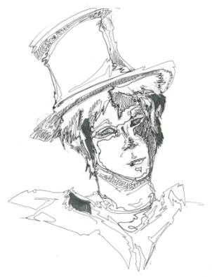
I. БОЛИВАР
Боливар (франц. bolivar, от имени Симона Боливара), широкополая мужская шляпа, бывшая в моде в ряде стран в 20-х гг. 19 в.
(Толково-словообразовательный словарь русского языка Т.Ф. Ефремова)
Покамест в утреннем уборе,
Надев широкий боливар,
Онегин едет на бульвар
И там гуляет на просторе,
Пока недремлющий брегет
Не прозвонит ему обед
Симон Боливар никогда не носил широкополой шляпы. Такие шляпы носили его сторонники в борьбе с испанскими захватчиками. Для передовой общественности в далекой России Боливар был «истинно великим человеком и гражданином».
Евгений Онегин стих XV

Slide 12
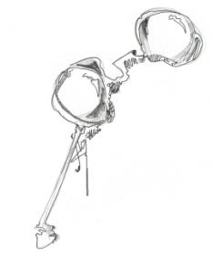
II. ЛОРНЕТ
Лорнет - разновидность очков: пара линз в оправе, зафиксированной на рукоятке.
(Большой толковый словарь современного русского языка Д.Н. Ушакова)
Всё хлопает. Онегин входит,
Идет меж кресел по ногам,
Двойной лорнет скосясь наводит
На ложи незнакомых дам;
Все ярусы окинул взором,
Всё видел: лицами, убором
Ужасно недоволен он…
Модный аксессуар конца XVIII — начала XIX вв., по функции соответствующий театральному биноклю. По наиболее распространённой версии изобретен Джорджем Адамсом в 1780 году.
Евгений Онегин стих XXI
Наибольшее распространение получил у женщин, поскольку напоминал не столько оптический прибор, сколько элемент украшательства, способствовал созданию атмосферы изысканности.

Slide 13
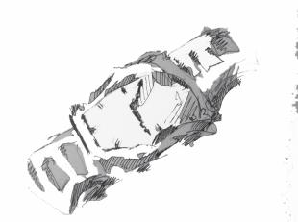
III. БРЕГЕТ
Брегет – старинные карманные часы с боем, отличавшиеся большой точностью и показывающие числа месяца.
(Большой толковый словарь современного русского языка Д.Н. Ушакова).
Онегин едет на бульвар
И там гуляет на просторе,
Пока недремлющий брегет
Не прозвонит ему обед.
Евгений Онегин стих XV
В 1801 году Абраам-Луи Бреге начал постепенно осваивать новые рынки, и в первую очередь Россию, которая на тот момент была выгодным партнёром. В результате в 1808 году в Санкт-Петербурге было открыто представительство «Русский дом Breguet».

Slide 14
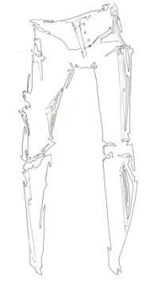
IV. ПАНТАЛОНЫ
Панталоны - об. мн. итал. штаны, брюки, исподники; панталоны не широки, теснее брюк. Панталонная ткань.
(Толковый словообразовательный словарь живого великорусского языка В.И.Даля)
В последнем вкусе туалетом
Заняв ваш любопытный взгляд,
Я мог бы пред ученым светом
Здесь описать его наряд;
Конечно б это было смело,
Описывать мое же дело:
Но панталоны, фрак, жилет,
Всех этих слов на русском нет;…
Новая модель брюк (панталоны) появилась во Франции в конце XVIII веке, в Англии тоже была очень распространена. Укороченный вариант этой одежды используется женщинами в качестве нижнего белья.
Евгений Онегин стих XXVI

Slide 15
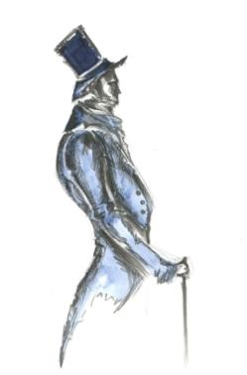
V. ФРАК
Фрак был первоначально элементом кавалерийской униформы офицеров, что позволяло им удобно находиться в седле и эффектно выглядеть. Но офицеры часто появлялись на званых вечерах и балах. И фрак стал модной в те времена одеждой для торжественных случаев. Приблизительная дата появления фрака как одежды для городской аристократии – 1760 год.
Фрак - короткая мужская одежа, куртка с хвостами, полами.
(В.И. Даль. Толковый словообразовательный словарь живого великорусского языка)

Slide 16
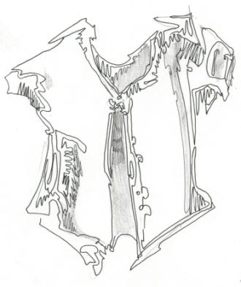
VI. ЖИЛЕ́Т
Здесь кажут франты записные
Свое нахальство, свой жилет
И невнимательный лорнет.
В XVII веке прародитель классического жилета имел рукава и довольно длинные полы, служа скорее нижней частью повседневного костюма уважаемого, да и уважающего себя европейского господина. Дома он служил халатом. Шился из тех же тканей, что и сам верхний костюм. Только в XVIII веке жилет, наконец, потерял рукава и лишнюю длину, став исключительно украшением.
Евгений Онегин стих LI
Жилет - жилетик, жилетец, жиле́тка, камзол, безрукавая короткая поддевка до поясницы.
(В.И. Даль. Толковый словообразовательный словарь живого великорусского языка)

Slide 17
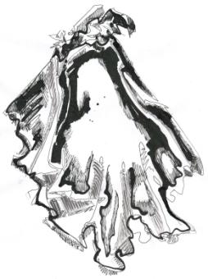
VII. ПЛАЩ
1. Плащ - верхняя широкая одежда без рукавов, надеваемая внакидку. Дождевой плащ (непромокаемый). Плащ с капюшоном.
(Большой толковый словарь современного русского языка Д.Н. Ушакова)
Что ж он? Ужели подражанье,
Ничтожный призрак, иль еще
Москвич в Гарольдовом плаще,
Чужих причуд истолкованье,
Слов модных полный лексикон?..
Уж не пародия ли он?
Евгений Онегин стих XXIV
Плащ представляет собой непромокаемую одежду в форме легкого (без подкладки) пальто, предназначенную для ветреной и дождливой погоды. Плащи бывают с рукавами и без рукавов. Последние надевают внакидку.
2. Испанский плащ «almaviva» - накидка без рукавов, которую носили, перекидывая полу через плечо.
(Большой толковый словарь современного русского языка Д.Н. Ушакова)

Slide 18
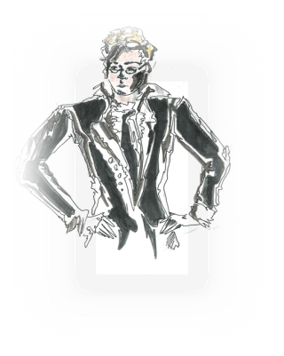
Поведенческие каноны обладателя
костюма «Dandy» :

Slide 19
I. Канон
Нельзя привлекать к себе излишнее внимание, недаром главным принципом стиля «Dandy» является «заметная незаметность», костюм должен привлекать внимание своей изысканностью, но не его носитель.

Slide 20
II. Канон
Человек должен полностью контролировать свои эмоции, любая несдержанность, грубость или просто хамство может сразу вычеркнуть его из списка благородных носителей стиля «Dandy».

Slide 21
III. Канон
Подразумевает определенный способ ухода за телом, предполагавший новый, более высокий уровень личной гигиены.

Slide 22
IV. Канон
Истинный «дендист» должен прекрасно владеть чувством юмора, доходящим до сарказма .

Slide 23
V. Канон
Истинный дендист никогда не сторонится светского общества, стараясь быть в центре событий. Отшельничество считалось глупым и неприемлемым вариантом для времяпрепровождения.

Slide 24
«Денди» ли Евгений Онегин?
Теперь, ознакомившись с основными принципами стиля «Dandy», можно приступить к анализу романа «Евгений Онегин», выделяя и подчеркивая элементы костюма и основные принципы поведения главного героя.

Slide 25
1. Костюм Евгения Онегина отвечает самым строгим требованиям: хороший крой и благородство ткани.
“Вот мой Онегин на свободе;
Острижен по последней моде
Как Dandy лондонский одет –
И наконец увидел свет. “
Евгений Онегин Стих IV

Slide 26
2. Евгений умел вести себя сдержанно и прекрасно контролировал свои эмоции, что являлось одним из наиважнейших принципов дендизма.
«Ученый малый, но педант:
Имел он счастливый талант
Без принужденья в разговоре
Коснуться до всего слегка,
С ученым видом знатока
Хранить молчанье в важном споре
И возбуждать улыбку дам
Огнем нежданных эпиграмм.»
Евгений Онегин Стих V

Slide 27
«Когда ж хотелось уничтожить
Ему соперников своих,
Как он язвительно злословил!
Какие сети им готовил!
Но вы, блаженные мужья,
С ним оставались вы друзья:
Его ласкал супруг лукавый,
Фобласа давний ученик,
И недоверчивый старик,
И рогоносец величавый,
Всегда довольный сам собой,
Своим обедом и женой.»
3. Главный герой не только прекрасно владеет собой, но и обладает должным чувством юмора, поэтому можно утверждать, что Евгений Онегин следует не только второму поведенческому канону, но и четвертому.
Евгений Онегин стих XII

Slide 28
4. А вот в данном отрывке мы видим несоответствие поведения Онегина и канонов дендизма. Согласно пятому канону истинный дендист не сторонится общества и предпочитает постоянно вести общение с другими. Также излишнее празднество является сильным отклонением от принципов стиля «Dandy».
“ В деревне, где Евгений мой,
Отшельник праздный и унылый… “
Евгений Онегин Стих V

Slide 29
5. И снова мы видим отклонение от пятого канона, и, как можно заметить, всякое поведение и отношение, связанное с пятым каноном у Евгения Онегина полностью не соответствует дендизму, так что можно с твердостью утверждать, что Евгений Онегин не истинный дендист.
“В пустыне, где один Евгений
Мог оценить ее дары,
Господ соседственных селений
Ему не нравились пиры;
Бежал он от беседы шумной;
Их разговор благоразумный
О сенокосе, о вине,
О псарне, о своей родне,
Конечно, не блистал ни чувством,
Ни поэтическим огнем,
Ни остротою, ни умом,
Не общежития искусством…”
Евгений Онегин Стих XI

Slide 30
Исходя из вышенаписанного, можно сделать вывод, что Евгений Онегин соблюдает только четыре канона дендизма из пяти, что является отклонением от самого понятия дендизма, поэтому назвать главного героя истинным дендистом мы не можем из-за несоблюдения одного из поведенческих канонов.

Slide 31
Источники и литература
Новый словарь русского языка. Толково-словообразовательный. Т.Ф. Ефремовой - М.: Издательство «Русский язык», 2000 г.
В.И. Даль. Толковый словообразовательный словарь живого великорусского языка. - М.: Издательство «Эксмо», 2010 г.
Д.Н. Ушаков. Большой толковый словарь современного русского языка. – М.: Издательство «Альта-Принт», 2005 г.
Жюль Барбе д`Оревильи. «О дендизме и Джордже Браммелле». - М.:Издательство «Независимая Газета», 2000 г.
А.С. Пушкин. «Евгений Онегин». –М.: Издательство «Правда» ,1969 г.

